Slide 1
РО 1.3. Базовое администрирование Linux
Лекция 6. Процессы, потоки ввода/вывода,
pipeline и управление заданиями

Slide 2
Цель лекции
Научиться понимать процессы Linux, сигналы, стандартные потоки, перенаправление и простые конвейеры команд.

Slide 3
Список учебных вопросов
1. Процесс в Linux с практической точки зрения администратора
2. PID, PPID, состояние процесса, владелец процесса
3. Просмотр процессов: ps, top, htop на уровне назначения
4. Сигналы процессам: SIGTERM, SIGKILL, SIGHUP
5. Завершение процессов: kill, pkill, killall
6. Стандартные потоки: stdin, stdout, stderr
7. Перенаправление вывода и ошибок: >, >>, 2>, 2>&1
8. Конвейер pipeline: передача вывода одной команды на вход другой
9. Базовые инструменты обработки вывода: grep, cut, sort, uniq, wc

Slide 4
1. Процесс в Linux
Процесс — запущенная программа со своим PID, памятью, владельцем и состоянием.
Для администратора процесс важен, потому что службы, shell и пользовательские программы работают как процессы.
Если сервер тормозит, зависает или служба не отвечает, диагностика часто начинается с процессов.
Нельзя завершать процесс, не понимая его роль.

Slide 5
Процесс и программа
Программа — файл на диске, например /usr/bin/nginx
Процесс — выполняющийся экземпляр программы.
Одна программа может иметь много процессов.
Завершение процесса не удаляет программу с диска.

Slide 6
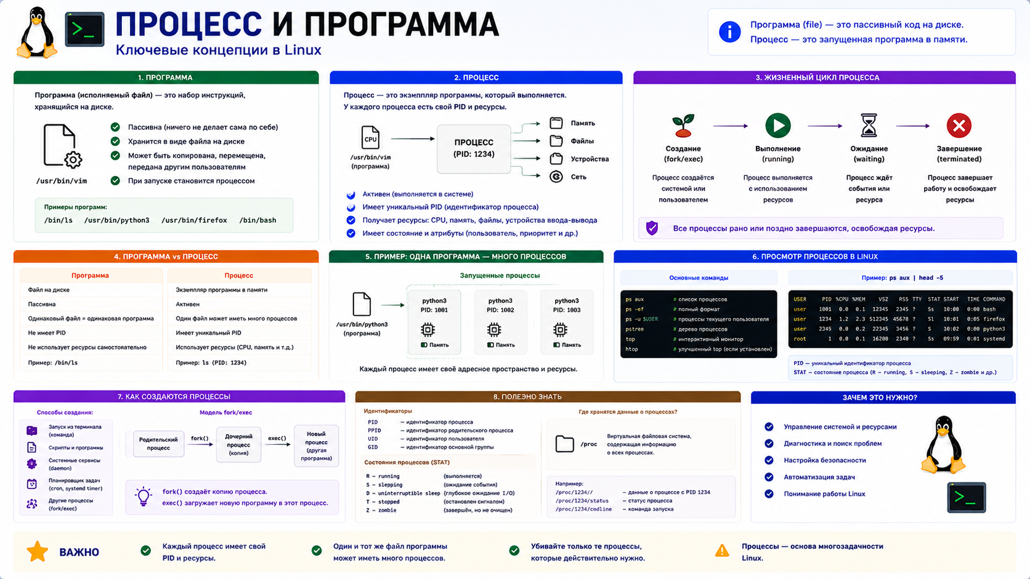
Процесс и программа

Slide 7
2. PID, PPID, состояние и владелец
PID — Process ID, уникальный номер процесса.
PPID — Parent Process ID, номер родительского процесса.
Владелец процесса определяет, от чьего имени он работает.
Состояние процесса показывает, выполняется он, спит, завершился или ожидает ресурс.
Посмотреть эти атрибуты процесса можно с помощью команды: ps -eo pid,ppid,user,stat,comm

Slide 8
Почему владелец процесса важен
Процесс получает права своего пользователя.
Службы часто запускаются от отдельного системного пользователя.
Если web-служба работает от root без необходимости, это риск.
Команды ps и top помогают увидеть владельца процесса.

Slide 9
3. Просмотр процессов через ps
ps показывает снимок процессов на момент запуска команды.
Пример: ps aux
Важные столбцы: USER, PID, %CPU, %MEM, STAT, COMMAND.
Для поиска процесса удобно использовать: ps aux | grep nginx
grep может найти и сам себя, поэтому результат нужно читать внимательно.

Slide 10
Шпаргалка по состояниям (столбец STAT / S):
R (Running) — процесс выполняется прямо сейчас или готов к выполнению (ждет своей очереди к процессору).
S (Sleeping) — «прерывистый сон». Процесс ожидает какого-то события (сетевого запроса, ввода от пользователя). Это нормальное состояние для 95% процессов сервера.
D (Uninterruptible Sleep) — «непрерывистый сон». Процесс завис, ожидая ответа от диска или оборудования. Такой процесс нельзя убить даже командой kill -9, пока диск не ответит.
Z (Zombie) — процесс-зомби. Он завершил работу, но его родитель (PPID) еще не прочитал код завершения. Память не потребляет, но занимает строку в таблице.
T (Stopped) — процесс остановлен (например, комбинацией Ctrl+Z или сигналом SIGSTOP).
I (Idle) —(Бездействующий поток ядра)

Slide 11
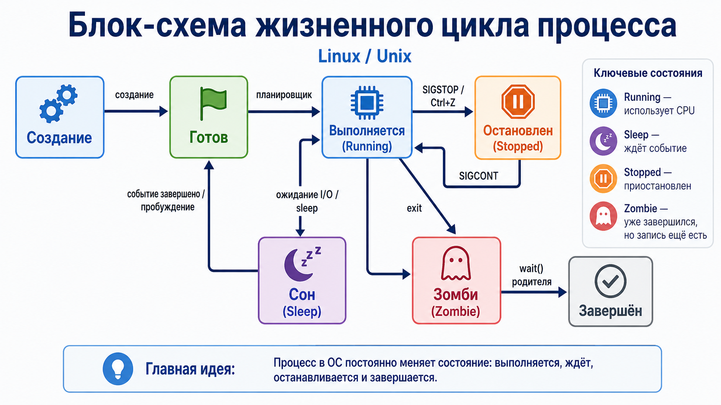
блок-схема жизненного цикла процесса

Slide 12
Поиск процессов через pgrep
pgrep ищет PID по имени процесса.
Пример: pgrep -a sshd
Ключ -a показывает не только PID, но и командную строку.
Это удобнее, чем ps | grep, когда нужно быстро найти конкретную службу.

Slide 13
top и htop
top показывает процессы в динамике и обновляет экран.
htop удобнее визуально, но может быть не установлен.
В top важны CPU, память, load average и процессы вверху списка.
Для выхода из top нажмите q.

Slide 14
Почему htop — идеальный выбор для старта?
Наглядность и цветовая индикация: В отличие от классического текстового вывода, htop визуализирует загрузку процессора и оперативной памяти в виде цветных шкал. Сразу видно, если сервер перегружен.
Все нужные атрибуты на одном экране;
В htop очень просто показать родительские процессы. Достаточно нажать клавишу F5, и вся таблица превратится в удобное интерактивное «дерево» процессов (Tree view). Наглядно видно, какой процесс кого породил.
Интерактивное управление: Не нужно запоминать синтаксис команды kill. Можно выбрать зависший процесс стрелочками на клавиатуре, нажать F9 (Kill), выбрать нужный сигнал (SIGTERM или SIGKILL) и завершить его.

Slide 15
4. Сигналы процессам
Сигнал — способ сообщить процессу о событии или требовании.
SIGTERM просит процесс корректно завершиться.
SIGKILL принудительно завершает процесс и не дает ему очистить ресурсы.
SIGHUP часто используется для перечитывания конфигурации.
Администратор сначала пробует мягкие способы, а не сразу SIGKILL.

Slide 16
SIGTERM и SIGKILL
SIGTERM — нормальная просьба завершиться.
Пример: kill PID
SIGKILL — жесткое завершение.
Пример: kill -9 PID
kill -9 может оставить временные файлы, неполные операции и потерю данных.

Slide 17
5. Завершение процессов
killотправляет сигнал процессу по PID.
pkill отправляет сигнал процессам по имени или шаблону.
killall завершает процессы по имени команды.
Перед завершением нужно проверить, что выбран именно нужный процесс.

Slide 18
Безопасное завершение процесса
Сначала найдите процесс: pgrep -a имя.
Затем попробуйте SIGTERM: kill PID.
Проверьте, завершился ли процесс: pgrep -a имя.
Только если процесс завис, используйте kill -9 PID.
Для служб лучше применять systemctl stop, если процесс является службой.

Slide 19
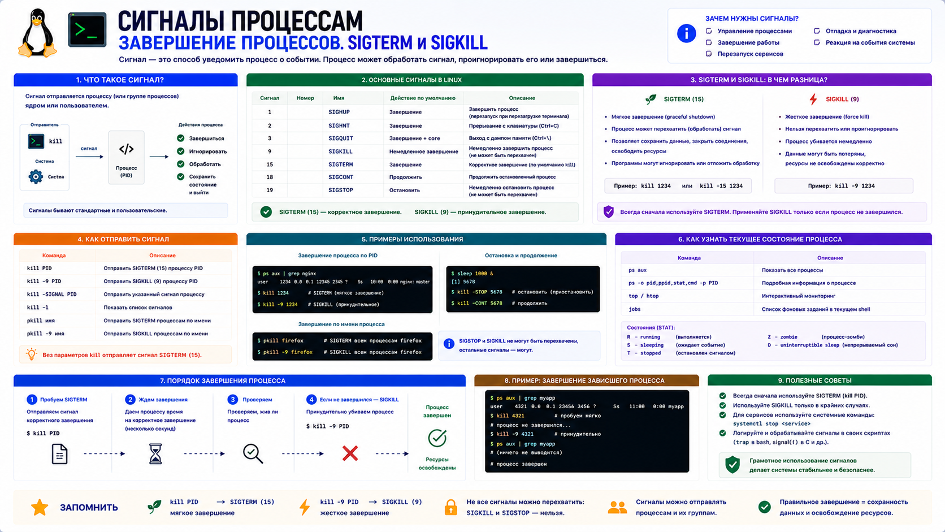
Безопасное завершение процесса

Slide 20
6. Стандартные потоки
stdin — стандартный ввод, откуда программа получает данные.
stdout — стандартный вывод, куда программа пишет обычный результат.
stderr — стандартный поток ошибок.
Разделение stdout и stderr помогает сохранять результат и ошибки отдельно.

Slide 21
Пример stdout и stderr
Команда ls /etc выводит список в stdout.
Команда ls /no_such_dir пишет ошибку в stderr.
Оба потока обычно видны на экране, но перенаправляются разными операторами.
Это важно для скриптов и логирования.

Slide 22
7. Перенаправление вывода
> записывает stdout в файл с перезаписью.
Пример: ls /etc > etc-list.txt
>> добавляет stdout в конец файла.
Пример: date >> report.log
Перед использованием > проверьте, не перезаписываете ли важный файл.

Slide 23
Перенаправление ошибок
2> записывает stderr в файл.
Пример: ls /no_such_dir 2> errors.log
2>&1 объединяет stderr со stdout.
Пример: команда > all.log 2>&1
Такой прием часто применяют в cron и скриптах.

Slide 24
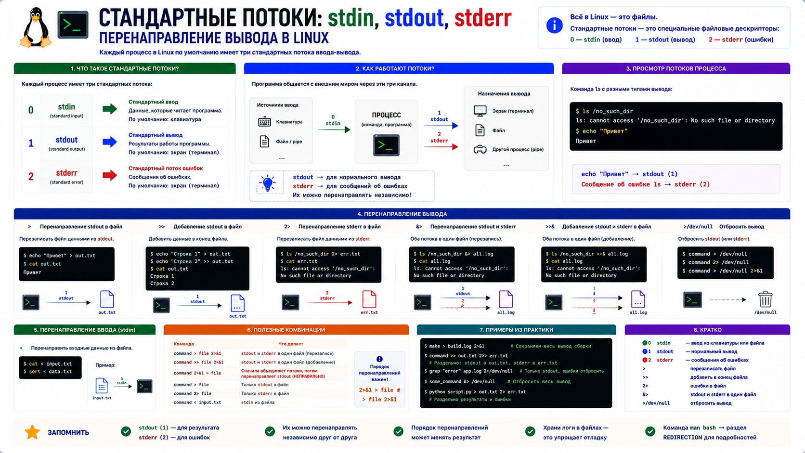
Перенаправление ошибок

Slide 25
8. Pipeline
Pipeline или конвейер передает stdout одной команды на stdin другой.
Символ конвейера: |
Пример: ps aux | grep ssh
Каждая команда в конвейере должна выполнять небольшую понятную задачу.
Конвейеры позволяют строить диагностику из простых инструментов.

Slide 26
Пример анализа файла через pipeline
Нужно найти уникальные имена пользователей из файла.
Пример: cut -d: -f1 /etc/passwd | sort | uniq
cut берет первый столбец, sort сортирует, uniq убирает повторы.
Такой подход показывает силу Unix-философии: маленькие инструменты вместе.

Slide 27
9. grep
grep фильтрует строки по шаблону.
Пример: grep '^root' /etc/passwd
Ключ -i игнорирует регистр.
Ключ -n показывает номера строк.
grep полезен для журналов, конфигураций и вывода других команд.

Slide 28
Базовые утилиты обработки текста и конвейеры
В Linux утилиты cut, sort, uniq и wc являются мощными инструментами для анализа логов, конфигураций и списков.
Чаще всего они используются не по отдельности, а связываются друг с другом с помощью конвейера (|), где вывод одной команды мгновенно передается на вход следующей.

Slide 29
Утилита cut (Нарезка строк на столбцы)
Используется для того, чтобы «вырезать» из текстовых строк только нужные столбцы (поля) или символы.
Основные флаги:
-d (delimiter) — задает символ-разделитель столбцов (по умолчанию это знак табуляции).
-f (fields) — указывает номера столбцов, которые нужно оставить.
Примеры использования:
# Вырезать только имена пользователей (1-й столбец) из файла /etc/passwd, где разделителем является двоеточие ":"
cut -d ':' -f 1 /etc/passwd
# Вырезать 1-й и 7-й столбцы (имя и командную оболочку)
cut -d ':' -f 1,7 /etc/passwd

Slide 30
Утилита sort (Сортировка строк)
Используется для упорядочивания строк по алфавиту или по числам. Без предварительной сортировки многие другие утилиты (например, uniq) работают некорректно.
Основные флаги:
-n (numeric) — сортировать как числа, а не по алфавиту (иначе число 10 встанет выше, чем 2).
-r (reverse) — развернуть сортировку (от большего к меньшему, от Я до А).
-t (field-separator) — задать разделитель полей, если нужно сортировать по конкретному столбцу.
-k (key) — указать номер столбца для сортировки.
Примеры использования:
# Отсортировать список пользователей по алфавиту
cut -d ':' -f 1 /etc/passwd | sort
# Отсортировать процессы по PID (численная сортировка от большего к меньшему)
ps -eo pid,comm | sort -nk 1 -r

Slide 31
Утилита uniq (Фильтрация повторяющихся строк)
Удаляет последовательно идущие дубликаты строк.
Критически важное правило: uniq «видит» дубликаты только если они идут друг за другом. Поэтому перед применением uniq текст всегда нужно обрабатывать командой sort.
Основные флаги:
-c (count) — подсчитать, сколько раз встретилась каждая уникальная строка.
-u (unique) — показать только те строки, которые вообще не имели дубликатов.
-d (repeated) — показать только те строки, которые дублировались.
Пример использования:
# Найти все уникальные командные оболочки, назначенные пользователям
cut -d ':' -f 7 /etc/passwd | sort | uniq

Slide 32
Утилита wc (Word Count — Подсчет статистики текста)
Используется для подсчета количества строк, слов и байт (символов) в файле или в потоке данных.
Основные флаги:
-l (lines) — подсчитать только количество строк. (Самый частый сценарий для сисадмина, чтобы узнать число ошибок в логе или количество пользователей).
-w (words) — подсчитать количество слов.
-c (bytes/characters) — подсчитать количество байт/символов.
Примеры использования:
# Посчитать, сколько всего учетных записей зарегистрировано в системе
wc -l /etc/passwd
# Узнать, сколько строк лога содержат ошибку "error"
grep "error" /var/log/syslog | wc -l

Slide 33
Реальный пример комплексной диагностики (Pipeline)
Представьте, что веб-сервер Nginx атаковали, и администратору нужно срочно составить ТОП-5 IP-адресов, которые чаще всего обращались к серверу, согласно файлу логов (access.log), где IP-адрес идет самым первым полем.
Команда в одну строчку будет выглядеть так:
cat access.log | cut -d ' ' -f 1 | sort | uniq -c | sort -nk 1 -r | head -n 5
Разбор работы конвейера:
cat access.log — читает лог-файл и отправляет текст дальше.
cut -d ' ' -f 1 — вырезает из каждой строчки только первый столбец (IP-адрес), отбрасывая дату, время и запросы.
sort — группирует одинаковые IP-адреса друг за другом.
uniq -c — схлопывает дубликаты и приписывает к каждому IP-адресу количество его упоминаний (например: 1500 192.168.1.50).
sort -nk 1 -r — сортирует полученный список по первому столбцу (числу запросов) в обратном порядке (от самых активных к менее активным).
head -n 5 — оставляет на экране только первые 5 строк (самых главных виновников нагрузки).

Slide 34
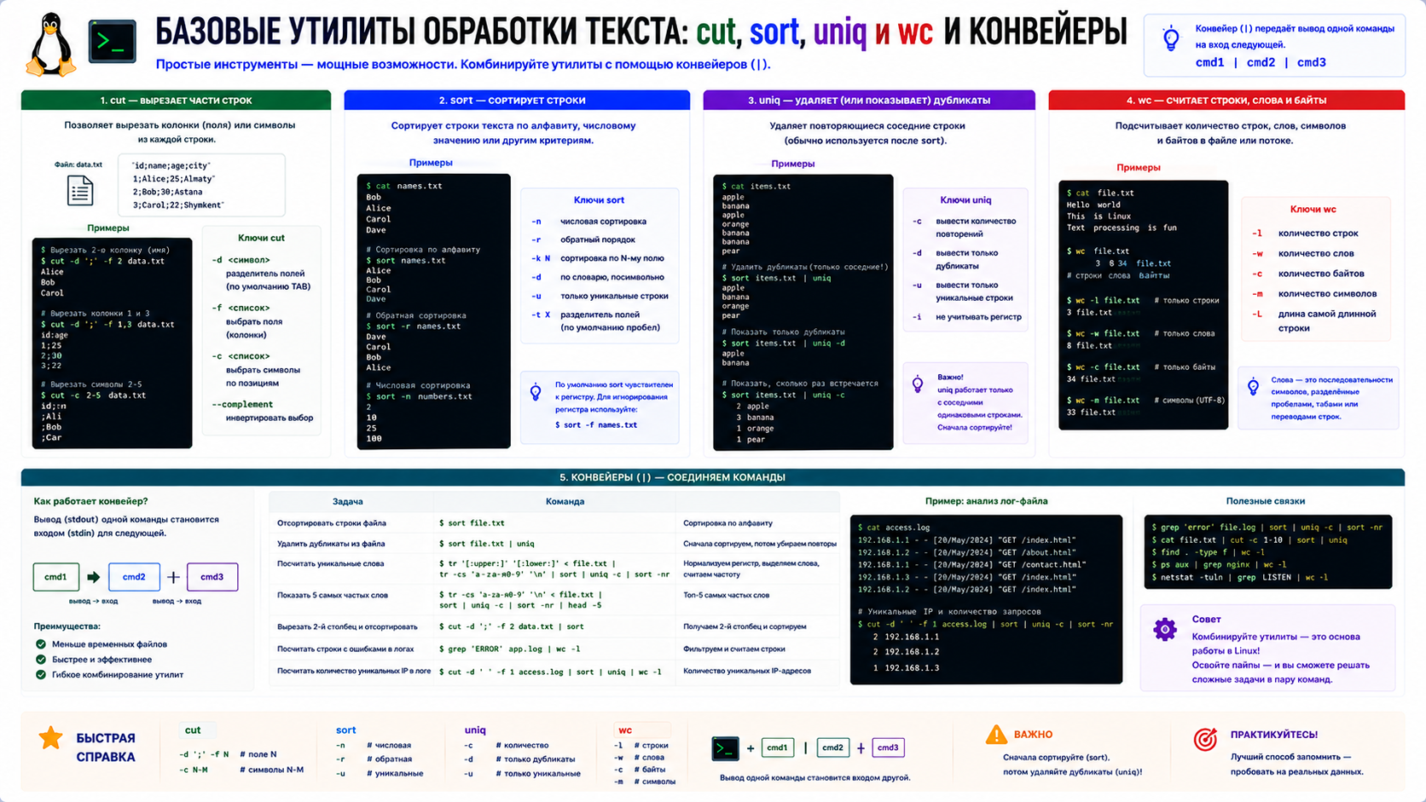

Slide 35
Почему процессы нужно понимать до настройки служб
Любая служба в Linux работает как один или несколько процессов.
Если процесс завис, служба может считаться запущенной, но фактически не работать.
Нагрузка CPU, RAM и диска часто видна через процессы.
Управление процессами помогает аккуратно остановить проблему без перезагрузки сервера.

Slide 36
Фоновые задания в shell
В операционной системе Linux администратор может выполнять длительные задачи (например, архивацию больших каталогов, копирование терабайтных бэкапов или сетевой мониторинг), не блокируя при этом терминал.
Механизм управления задачами (Job Control) позволяет переключать процессы между активным (передним) и фоновым режимами.

Slide 37
Запуск команды в фоне: Символ &
Если в конце любой команды поставить амперсанд (&), оболочка Shell мгновенно запустит этот процесс в фоновом режиме (background) и сразу же вернет управление пользователю для ввода новых команд.
Синтаксис: команда &
Пример применения:
tar -czf backup.tar.gz /var/www/html &
Что выведет терминал:
Система выдаст сообщение вида [1] 28450, где:
[1] — номер задания (job ID) внутри текущей сессии Shell (уникален только для текущего окна терминала).
28450 — общесистемный PID процесса.

Slide 38
Просмотр фоновых задач: Команда jobs
Используется для вывода списка всех фоновых и приостановленных задач, которые были запущены именно в текущем сеансе связи (терминале).
Синтаксис: jobs [опции]
Популярные флаги:
-l — дополнительно выводить системный PID для каждого задания.
Пример вывода:
[1]- Running ping 8.8.8.8 > /dev/null &
[2]+ Stopped nano config.txt
Знак + показывает задачу, к которой команды fg или bg обратятся по умолчанию (последнее измененное задание).
Знак - показывает предпоследнюю задачу.
Running / Stopped — текущий статус процесса в фоне.

Slide 39
Возврат на передний план: Команда fg (Foreground)
Переводит выбранное фоновое или приостановленное задание на передний план терминала (foreground). Процесс снова забирает фокус ввода, и вы не сможете вводить другие команды, пока он не завершится.
Синтаксис: fg [%номер_задания]
Примеры использования:
fg # Вернет на передний план задачу со знаком "+" (в примере выше — nano)
fg %1 # Принудительно вернет задачу №1 (в примере выше — ping)

Slide 40
Отправка запущенной задачи в фон «на ходу»: Ctrl+Z и bg
Бывают ситуации, когда администратор запустил тяжелую утилиту (например, cp -r), забыл поставить &, и терминал оказался заблокирован.
Механизм фонового контроля позволяет исправить это без прерывания работы утилиты.
Пошаговый алгоритм:
1. Прямо во время выполнения команды нажмите комбинацию клавиш Ctrl+Z.
Что произойдет: Процесс мгновенно заморозится (ядро отправит ему сигнал SIGSTOP). В терминале появится статус Stopped, а управление вернется сисадмину. Но в этот момент процесс не работает, он «поставлен на паузу».
2. Чтобы заставить его продолжить работу, но уже скрытно в фоновом режиме, введите команду bg (Background):
bg [%номер_задания]
Пример: bg %1 переведет замороженную задачу в статус Running внутри фона.

Slide 41
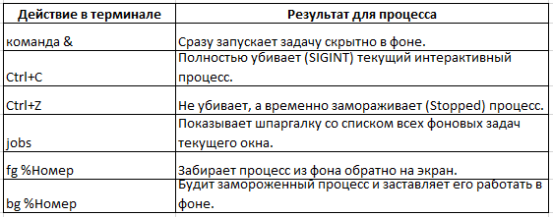
Шпаргалка для администратора по Job Control

Slide 42
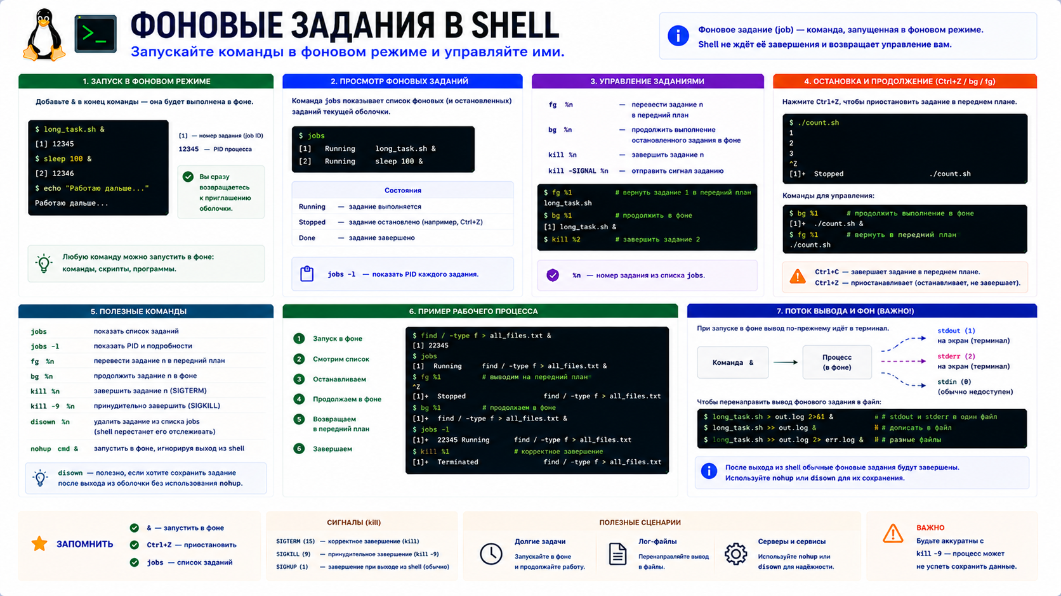
Фоновые задания в shell

Slide 43
Сигналы процессов
Сигнал TERM просит процесс завершиться штатно.
Сигнал KILL принудительно завершает процесс и не дает ему обработать завершение.
Сначала используют обычное завершение, и только затем принудительное.
Команда kill отправляет сигнал процессу по PID.

Slide 44
Типовые ошибки
Использовать kill -9 без попытки корректного завершения.
Перезаписать файл через > вместо добавления через >>.
Не отделить stderr от stdout в скрипте.
Построить длинный pipeline и не понимать, какой этап дал ошибку.
Завершать процесс службы напрямую вместо systemctl.

Slide 45
Алгоритм действий администратора при аварии
Когда сервер «тормозит», сайты не открываются, а службы выдают ошибки, администратор должен определить, какой именно процесс виновен в сбое.
Диагностика строится вокруг трех главных дефицитных ресурсов сервера: Процессор (CPU), Оперативная память (RAM) и Дисковый ввод-вывод (I/O).
Администратор действует по следующему чек-листу, связывая изученные инструменты:
Шаг 1: Оценка общей картины.
Запускает top (или htop). Смотрит на Load Average и показатели памяти.

Slide 46
Шаг 2: Локализация виновника.
Ищет в списке конкретный процесс, который забирает максимум ресурсов (%CPU или %MEM). Запоминает его числовой идентификатор — PID.
Шаг 3: Проверка деталей.
Если имя процесса обрезано, запускает ps -fp [PID], чтобы увидеть, какой именно скрипт или команда сгенерировали этот процесс.

Slide 47
Шаг 4: Попытка мягкого решения.
Отправляет процессу штатный сигнал на завершение:
sudo kill -15 [PID] # (Отправка SIGTERM)
Это позволяет программе корректно закрыть файлы, разорвать сетевые соединения и не повредить базу данных.

Slide 48
Шаг 5: Жесткое решение (если шаг 4 не помог).
Если процесс завис намертво и не реагирует на SIGTERM, применяется принудительное уничтожение:
sudo kill -9 [PID] # (Отправка SIGKILL)
Ядро Linux мгновенно выкидывает процесс из оперативной памяти, освобождая ресурсы сервера.
Шаг 6: Финальная проверка.
Повторно запускается top или ps, чтобы убедиться, что нагрузка на сервер упала, а служба (если это был дочерний процесс) успешно перезапустилась

Slide 49
Итоги лекции
Команды Linux нужно понимать через объект, с которым они работают.
Любое изменение системы завершается проверкой результата.
Опасные команды требуют предварительной проверки пути, прав и текущего пользователя.
Отчет по лабораторной должен содержать не только команды, но и выводы по результатам.

Slide 50
Контрольные вопросы
Чем процесс отличается от программы?
Что такое PID и PPID?
Чем SIGTERM отличается от SIGKILL?
Для чего нужны stdout и stderr?
Как работает pipeline?

